Slide 1
F
22373330
薛惠天

Slide 2
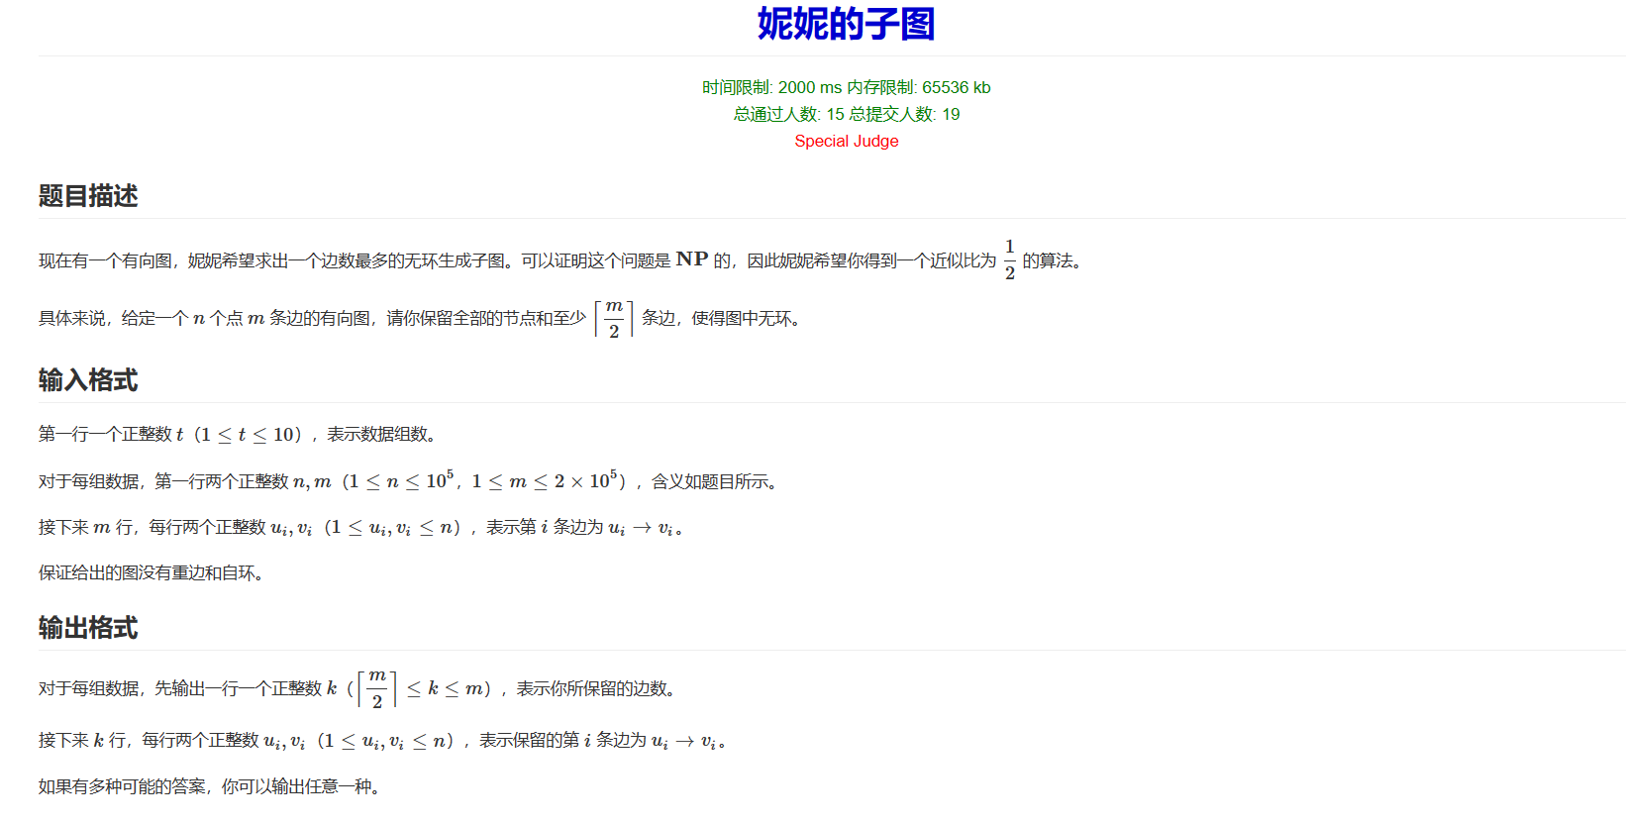

Slide 3
题干中说明了这类问题为NPC问题，没有一个多项式时间复杂度可以稳定解决的算法，面对这么大的数据点，求出最优解显而易见是不可能的。
但是注意到这题只要求求出ceil（m/2）的边就可以了，这时可以想到有一堆边大于ceil（m/2），那也就必定有一堆边小于floor（m/2），也就是把边分成两部分。分的方法也就是根据点的编号进行划分。可以考虑扫一遍所有的点，保证不漏，然后只取终点编号比当前点大的边，如果最后查到的总个数比ceil（m/2）小，那自然剩下的边就是答案了。

Slide 4
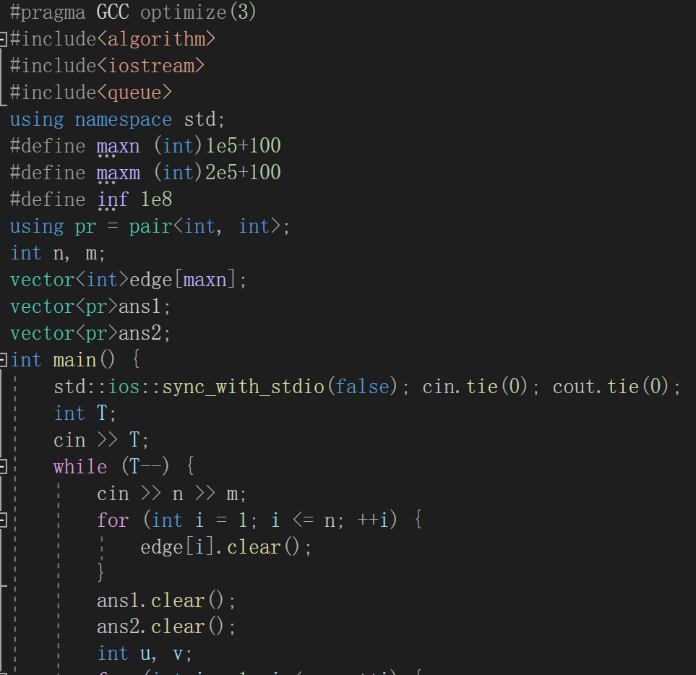

Slide 5
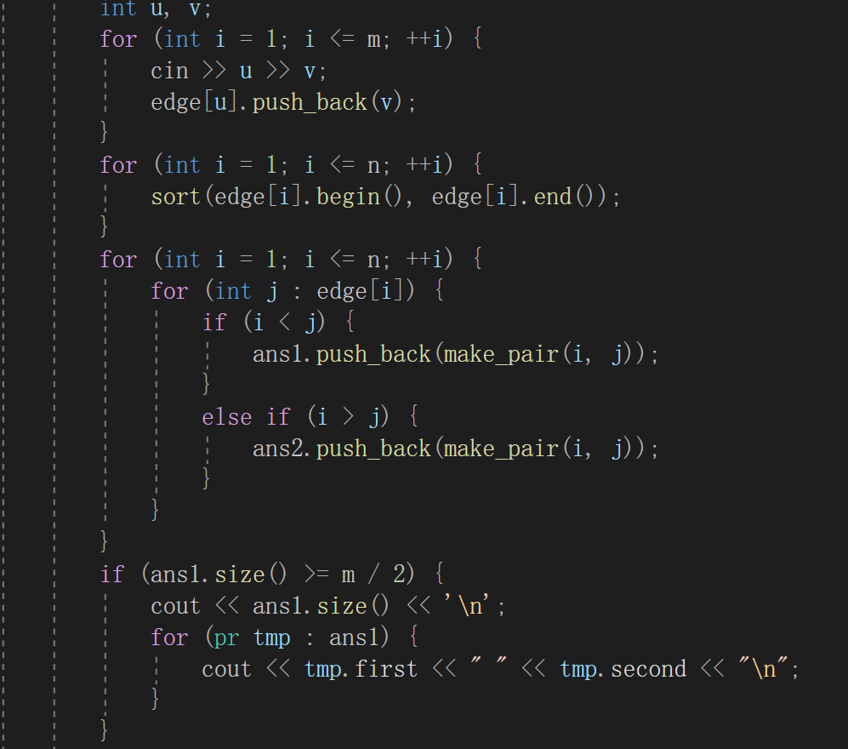

Slide 6
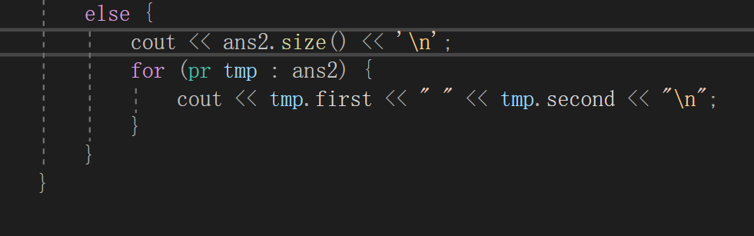

Slide 7
时间方面由于这个题是遍历了所有的边，时间复杂度为O（m）

